Slide 1

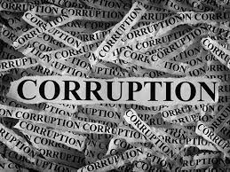
Причини та наслідки корупції в економіці та політиці. Шляхи подолання корупції

Slide 2
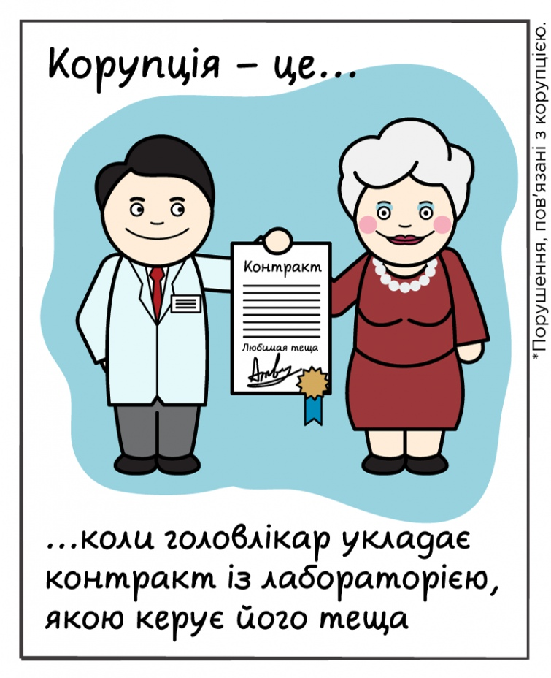
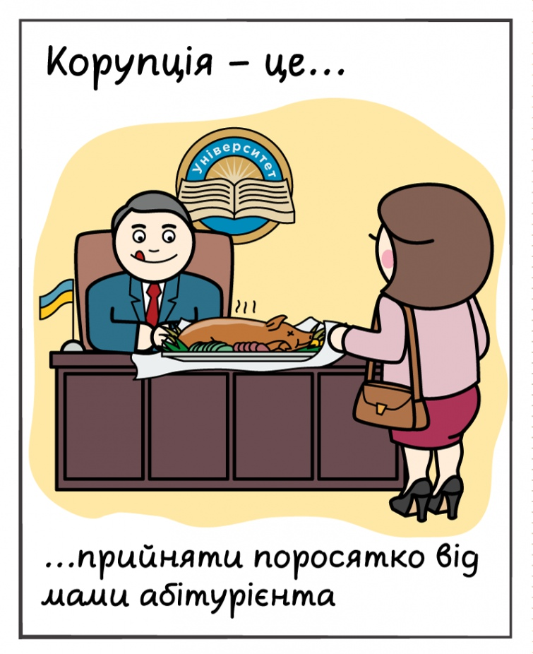
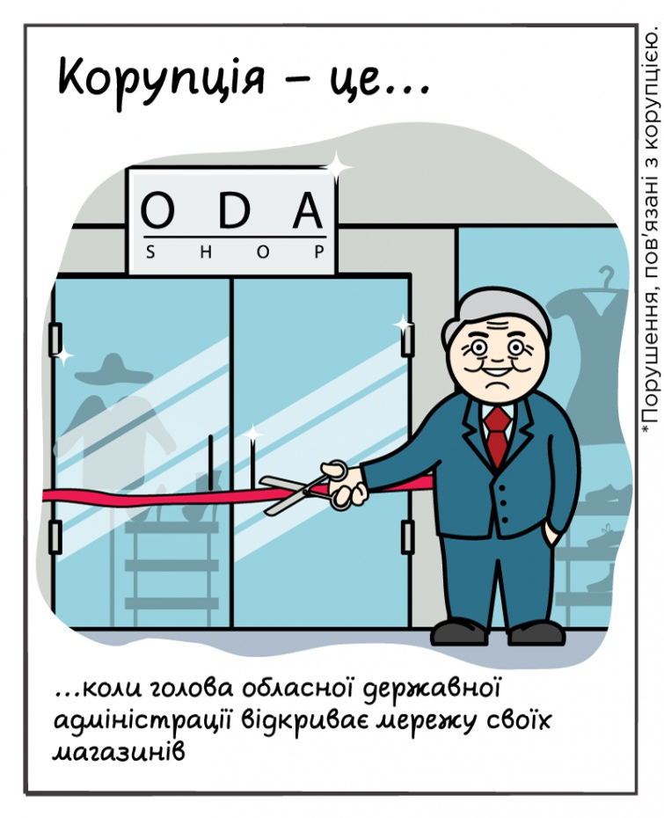
Корупція — негативне суспільне явище, яке проявляється в злочинному використанні службовими особами, громадськими і політичними діячами їх прав і посадових можливостей з метою особистого збагачення.

Slide 3
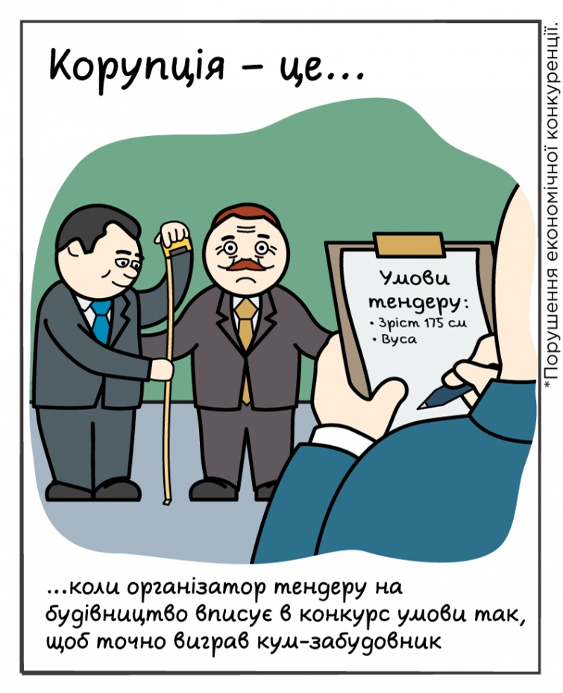
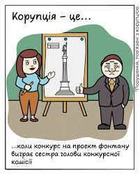
До корупціогенних чинників можна віднести культуру суспільства, що включає прихильність до корупції; існуючі звичаї; протиставлення родинного зв’язку офіційним правилам, передування родинних стосунків офіційним обов’язкам.
На поширеність корупції впливає невиконання наявного антикорупційного законодавства, також важливим є економічний стан у державі. Що вищим є рівень економічного розвитку, то нижчі корупційні ризики. Корупція є результатом багатьох процесів, що відбуваються в суспільстві, тож побороти її можна, лише враховуючи національну специфіку та глибинний аналіз корупційних процесів в Україні.

Slide 4
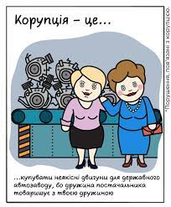
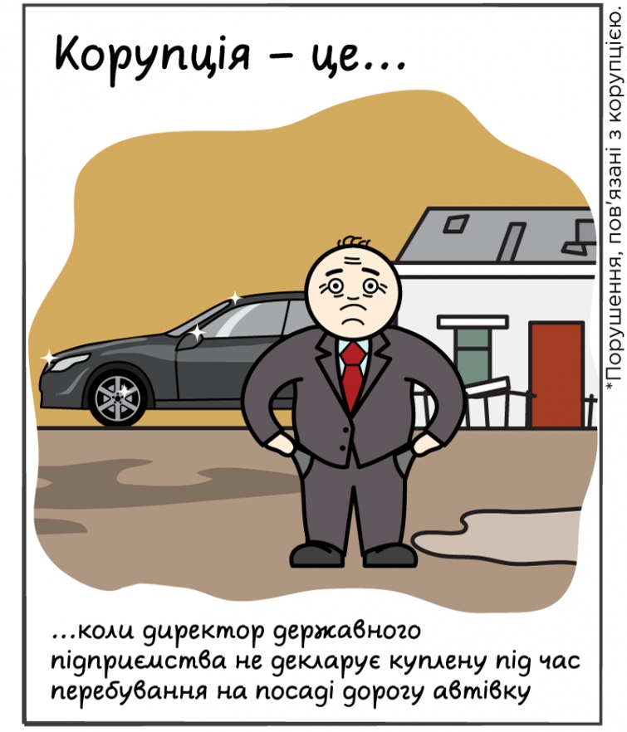
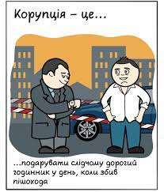
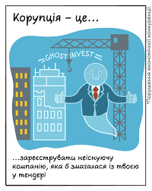
ПРИЧИНИ КОРУПЦІЇ
Політичні
Економічні
Правові
Організаційно-управлінські
Соціально-психологічні

Slide 5



Корупція часто допомагає швидко «вирішити» певні проблеми, отримати кращий сервіс, пришвидшити отримання дозволів або вирішити спірні питання на свою користь. Та всі ми добре розуміємо, що кожний, навіть незначний хабар — це цеглина, що зміцнює фортецю корупції, яка, врешті-решт, руйнує наше демократичне суспільство, не дозволяє нам користуватись нашими правами й можливостями, навіть здійснювати наші мрії

Slide 6
НАСЛІДКИ КОРУПЦІЇ
зміцнення недобросовісної конкуренці
ПОЛІТИЧНІ
Економічні
загроза демократичному розвитку держави та стабільності й безпеці суспільства, підрив демократичних інститутів та цінностей
розширення тіньової економіки
підрив довіри громадян до органів державної влади
блокування надходження іноземних інвестицій
зменшення податкових надходжень до бюджету та зниження ефективності економічної політики держави
порушення принципу верховенства права
підрив авторитету держави на міжнародній арені
стримування економічного розвитку, або ж занепад економіки

Slide 7
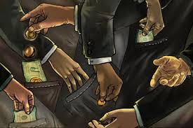

Шляхи подолання корупції
Існує багато шляхів, якими суспільство може протидіяти корупції. Серед принципів такої протидії можна назвати взаємний контроль державних органів, коли кожен орган є під контролем з боку інших органів.
Також це удосконалення й реформування системи державного управління, покращення системи надання державних послуг населенню.
Після Революції гідності 2014 р. увага суспільства й держави до корупції в Україні посилилась

Slide 8
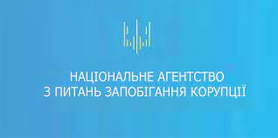


Сьогодні в Україні діє низка державних органів, покликаних боротися з проявами корупції. Серед них є як спеціалізовані, так й інші органи з більш широкою сферою повноважень, які включають, окрім іншого, й антикорупційну діяльність. Крім того, питаннями корупції в межах своїх повноважень займаються такі органи: Державне бюро розслідувань, Слідчі підрозділи прокуратури, Національна поліція, Служба безпеки України. Дуже важливими в подоланні корупції в Україні є різноманітні громадянські ініціативи.

Slide 9
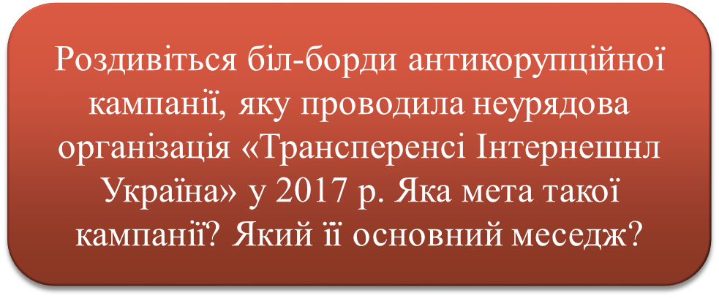



Slide 10

Процес вироблення й запровадження нової антикорупційної політики в Україні після Революції гідності проходив у консультаціях і тісній співпраці з організаціями громадянського суспільства. Ці організації склали основу платформи Реанімаційний пакет реформ, серед досягнень якої — розробка антикорупційного законодавства та супровід створення нових ключових антикорупційних органів — НАБУ, НАЗК, ДБР, АРМА. Ініціативою громадянського суспільства стала система державних закупівель Pro-ZORRO

Slide 11


Важливими в подоланні корупції є прозорість і відкритість у роботі державних органів. Тому дуже важливим є законодавство, що забезпечує відкритість інформації про роботу державних службовців й органів влади. В Україні це Закон України «Про доступ до публічної інформації» та Постанова Кабінету Міністрів України від 21 жовтня 2015 р. № 835 «Про затвердження Положення про набори даних, які підлягають оприлюдненню у формі відкритих даних». На вимогу даного закону створено Єдиний державний веб-портал відкритих даних data.gov.ua, який призначено для забезпечення надання доступу до публічної інформації у формі відкритих даних.

Slide 12


Одним зі способів уникнути корупцію на рівні надання адміністративних послуг є унеможливлення особистих контактів між чиновником, що надає дану послугу, та громадянином, який її отримує. Для цього останнім часом запроваджуються різноманітні адміністративні послуги в електронній формі, якими можуть скористатися як приватні особи, так і бізнес

Slide 13

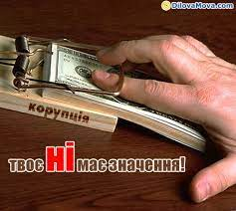
Та головним у справі подолання корупції є особисте несприйняття її кожним окремим громадянином, незгода давати хабар або приймати «маленькі знаки уваги». Ми самі будуємо наше майбутнє, і відмовляючись брати участь навіть у побутовій корупції сьогодні, ми дбаємо про наше прозоре й чисте завтра
Спеціально для цього був створений Єдиний державний портал адміністративних послуг poslugy.gov.ua, який адмініструє Міністерство економічного розвитку та торгівлі України.

Slide 14
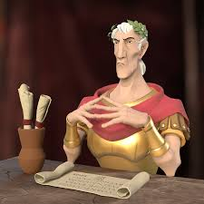
Питання до дому:
1. Як вирішити проблему обмеження природних ресурсів та сприяти їх збереженню?
2. Яка роль конкуренції в ринковій економіці?
3. Яке значення домогосподарств у ринковій системі?
4. Яка роль держави в захисті підприємництва?
5. Які фактори впливають на формування заробітної плати?

Slide 15

ДЯКУЮ ЗА УВАГУ!

